Slide 1
О работе кураторов в проекте «500+»
Министерство образования, науки и молодежной политики Краснодарского края
Бойкова Марина Евгеньевна,
заместитель руководителя ГКУ КК Центра оценки качества образования,
региональный координатор проекта «500+»

Slide 2
О региональных мероприятиях Дорожной карты проекта «500+» в 2022 году
1. Совещания с муниципальными координаторами проекта – последний вторник каждого месяца (плановые)
22 февраля, 29 марта, 26 апреля,
31 мая, 28 июня, 26 июля, 30 августа,
27 сентября, 25 октября, 29 ноября, 27 декабря.
Плановые ежемесячные вопросы:
О постпроектном сопровождении школ-участниц проекта «500+» 2021 года в 2022 году;
О еженедельной выгрузке отчетов из ИС МЭДК, проверке выполнения плановых мероприятий школами и размещении подтверждающих материалов и документов в ИС МЭДК, контроль комментариев кураторов;
Текущие задачи;
Представление опыта реализации проекта в территории (выборочно заранее будут предупреждены).
2. Совещания с кураторами 89 школ-участниц проекта – последняя среда каждого месяца (плановые)
24 февраля, 30 марта, 27 апреля, 25 мая,
29 июня, 27 июля, 24 августа, 28 сентября, 26 октября,
29 ноября, 28 декабря.
Плановые ежемесячные вопросы:
1) Представление личного дневника куратора;
2) Текущие задачи;
3) Представление куратором опыта взаимодействия с курируемой школой по текущим задачам.
3. Совещания с административн. командами 89 школ-участниц проекта – последняя пятница квартала (плановые)
25 марта, 24 июня, 30 сентября, 23 декабря.
Плановые ежеквартальные вопросы:
1) Текущие задачи, взаимодействие с кураторами и муниципальными координаторами;
2) Представление набора управленческих решений по ликвидации рискового направления (одного на выбор).

Slide 3
Роль кураторов в проекте «500+»
КУРАТОР
1
2
3
Посещение школы
Задача – увидеть то, что (возможно) не видит сама школа
Помочь увидеть ЭТО школе
Сопоставить увиденное и то, что написано у школы в документах
Консультации и помощь
Задача – постоянная связь со школой.
Нужно сразу договориться о способе взаимодействия (в какое время удобнее звонить, быть готовыми к приездам, к посещению уроков и т.п.)
Экспертиза
Задача – установить реальные ли происходят изменения, а не формальные
В любом документе школы должно присутствовать содержание, соответствующее целям и деятельности, а также технологии (управленческие, педагогические)
ПРИНЦИП и ТЕХНОЛОГИИ СОТРУДНИЧЕСТВА

Slide 4
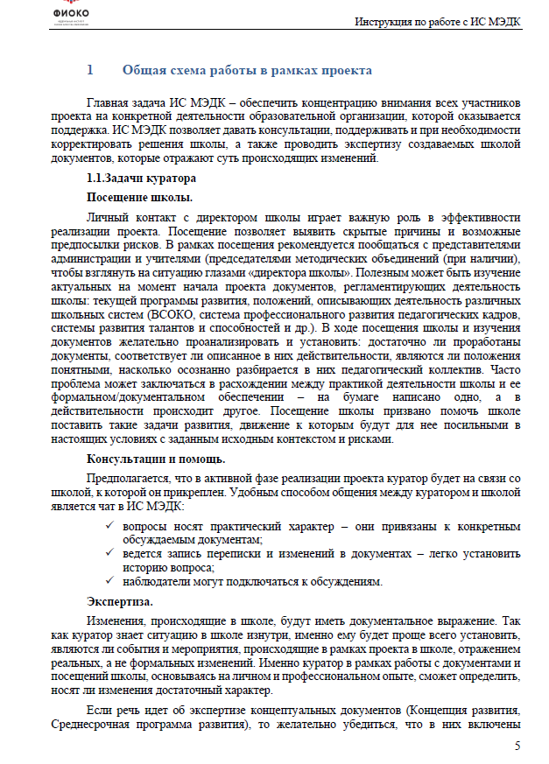
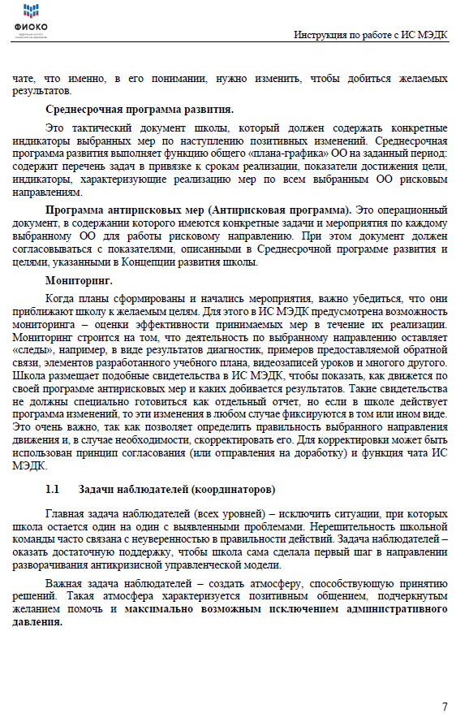
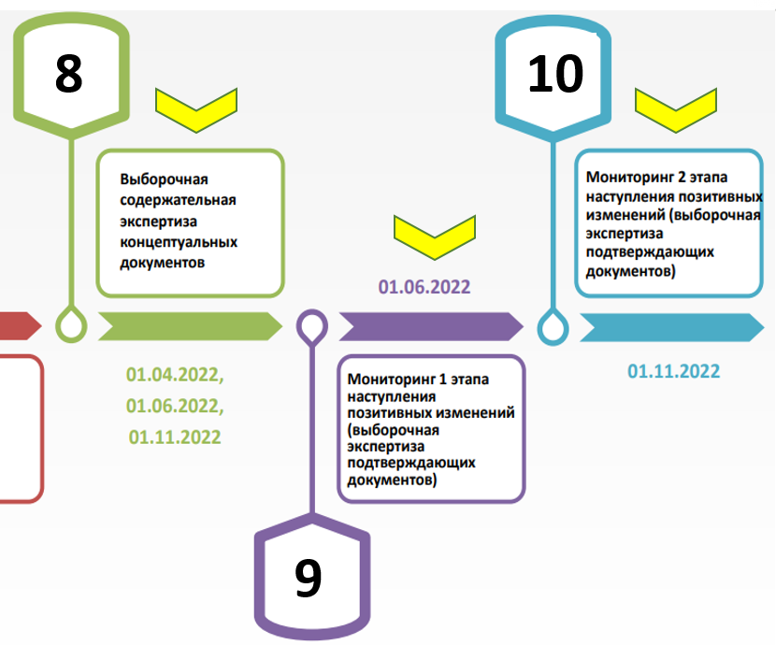
О работе кураторов в проекте «500+»
Сроки региональной выборочной содержательной экспертизы –
за 10 дней до федерального срока:
муниципалитет – 6 дней;
регион – 4 дня.

Slide 5
Посещение курируемой школы
1
2

Slide 6
Факторы риска и меры

Slide 7
Информационная поддержка
11

Slide 8
Методическая поддержка ВШЭ

Slide 9
Методическая поддержка ВШЭ

Slide 10
Заключение договоров с кураторами
Договор с куратором ФИОКО заключит до 30.12.2022
Оплата услуг будет произведена за «проделанную работу в части оказания методической поддержки образовательным организациям, имеющим низкие образовательные результаты обучающихся»
Оплата в два этапа: июнь и ноябрь
Стоимость услуги за курирование одной ОО: 50 000 р. (минус налоговый вычет)
Рекомендации до заключения договоров:
Проверить наличие у кураторов сертификата о вакцинации!!!
Предупредить работающих пенсионеров об отсутствии компенсации пенсии за период работы в 2022 году.
Расторжение договоров:
Замена куратора= расторжение договора!!!
Смена реквизитов доступа, через регионального координатора.
Сбор пакета документов на нового куратора и передача региональному координатору.

Slide 11
Заключение договоров с кураторами
Перечень необходимых документов
− скан паспорта – первая страница и страница с пропиской;
− скан ИНН;
− скан СНИЛС;
− скан банковских реквизитов;
− скан сертификата по вакцинации, с указанием срока действия сертификата и датами произведенных прививок (выгрузить с портала Госсуслуг), либо официальный медотвод или сертификат после перенесенного COVID-19 c указанием окончания срока действия;
− согласие на обработку персональных данных, заполненное от руки;
− заполненный файл «Форма подачи данных для оформления контракта.docx».
Все файлы на одного куратора должны быть помещены в одну папку и заархивированы в формате zip, 7z или rar. Размер одного файла-архива не должен превышать 40 МБ.
Имя файла-архива должно быть в следующем формате: Краснодарский_край_Иванов_Иван_Иванович
Муниципальным координаторам предоставить документы кураторов
в срок до 28 февраля 2022 года по защищенному каналу связи «VipNet Деловая почта» на электронный адрес: АП ЦОКО Стасова, 180
тему письма указать: «Наименование МО_Кураторы 500+».

